Slide 1

Proyecto final
Data Factory – Databricks
Villafañe Gonzalo - Ibañez Martin – Luciano - Martin – Pardel Jorge – Aranda Federico

Slide 2
Tabla de contenidos
1. Descripción del caso
2. Objetivos
3. Descripción de los de los datos
4. Storage Account
5. Data Lake
6. Servidor de DB
7. DB de dbRetail
8. Data Factory
9. Databricks
10. Proximos pasos.

Slide 3
Descripción del caso
Te contratan como Arquitecto Cloud para una startup de IT dedicada a la consultoría y asesoría en temáticas orientadas a analítica de datos. Marcela, project manager de tu equipo, te comparte el pedido de que un cliente de la organización (Tech Consulting Group) necesita realizar un proceso de ETL sobre una base de datos que se encuentra de forma “on - premise” dentro de su compañía.

Slide 4
Objetivos
Desarrollar una canalización de datos (pipeline) utilizando diferentes servicios de Azure.
Desarrollar Transformaciones ETL en la DB
Almacenar, procesar y orquestar los datos. Como requerimiento excluyente del proyecto, es necesario que todo el flujo de datos se ejecute sobre la nube de Azure dado que es el proveedor que actualmente posee contratado la organización.

Slide 5
Descripción de los datos
La base de datos a utilizar se llama: dbRetail y se encuentra compuesta por diferentes tablas de negocio como ser: Resulta importante destacar que el formato de la base de datos es de tipo bacpac.

Slide 6
Storage Account
La plataforma de Azure Storage es la solución de almacenamiento en la nube de Microsoft para los escenarios modernos de almacenamiento de datos. Azure Storage ofrece almacenamiento de alta disponibilidad, escalable de forma masiva, duradero y seguro para una gran variedad de objetos de datos en la nube.

Slide 7
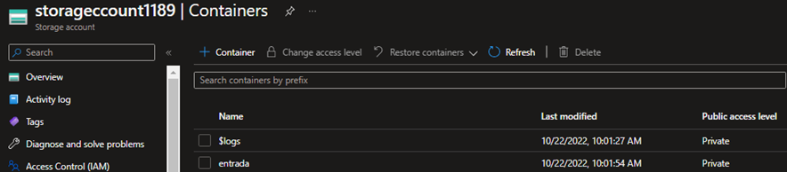
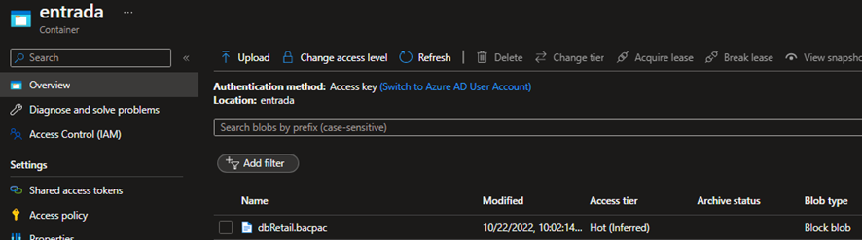
Storage Account
Para iniciar nuestro Proyecto, como punto inicial debemos crear nuestro servicio de Storage Account al cual le vamos a crear un contenedor llamado entrada que va a albergar nuestro archivo BACPAC con nuestras tablas para su analisis.

Slide 8
Data Lake Storage
Azure Data Lake Storage Gen2 es un Servacio de almacenamiento en la nube dedicado al análisis de macrodatos e integrado en Azure Blob Storage.
Data Lake Storage Gen2 combina las funcionalidades de Azure Blob Storage y Azure Data Lake Storage Gen1. El servicio resultante ofrece características de Azure Data Lake Storage Gen1, entre las que se incluyen la semántica del sistema de archivos, la seguridad de nivel de directorio y de archivo y la adaptabilidad. Junto con las funcionalidades de bajo costo, almacenamiento en capas, alta disponibilidad y recuperación ante desastres de Azure Blob Storage.

Slide 9
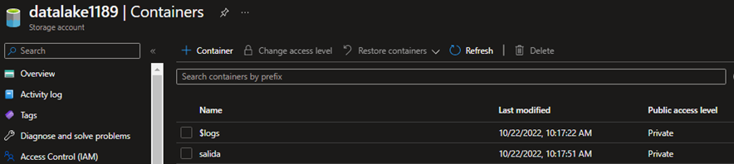
Data Lake Storage
Para nuestra salida de datos, vamos a crear un Data Lake que va a recibir nuestro arcchivo luego de haberse echo las Transformaciones correspondientes.

Slide 10
Servidor de DB en la nube
Las bases de datos en la nube son una nueva modalidad de almacenamiento que difieren de las bases tradicionales. A diferencia de estas, las bases de datos en cloud no se almacenan en un equipo o sistema local, sino que se ejecuta desde la infraestructura de un proveedor de servicios.

Slide 11
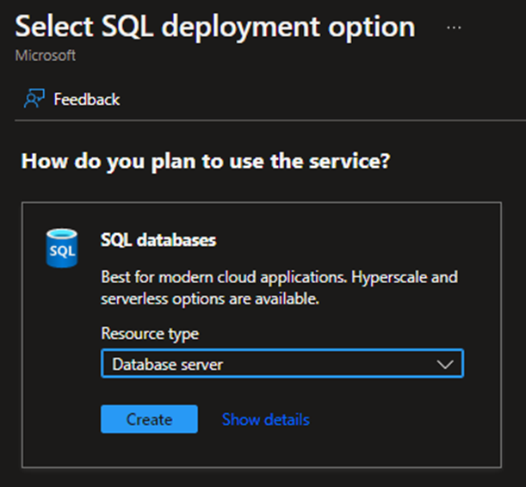
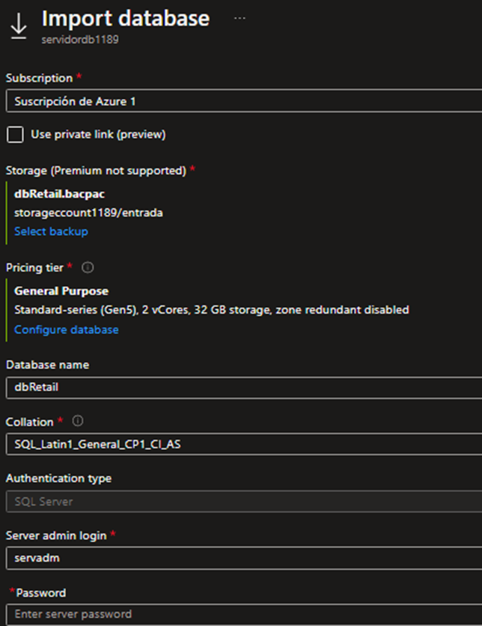
Servidor de DB en la nube
Para poder manipular nuestra base de datos, primero hay que crear el servicio de Azure SQL y dentro de este servicio, vamos a utilizar el recurso de servidor de base de datos al que le vamos a realizar un Backap y conectar nuestro archivo bacpac alojado en el contenedor del storage para crear una base de datos nueva.

Slide 12
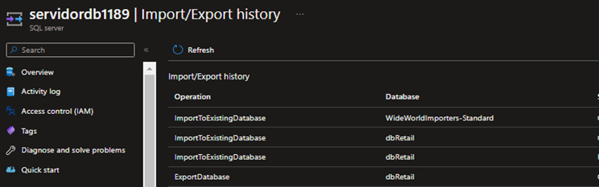
Servidor de DB en la nube
Para revisar que se esta realizando correctamente la importacion de la base de datos, podemos ingresar a la pestaña de import/export donde vamos a visualizar si efectivamente se esta realizando nuestra carga.

